Slide 1
Транспорт ПАО «Роствертол»

Slide 2
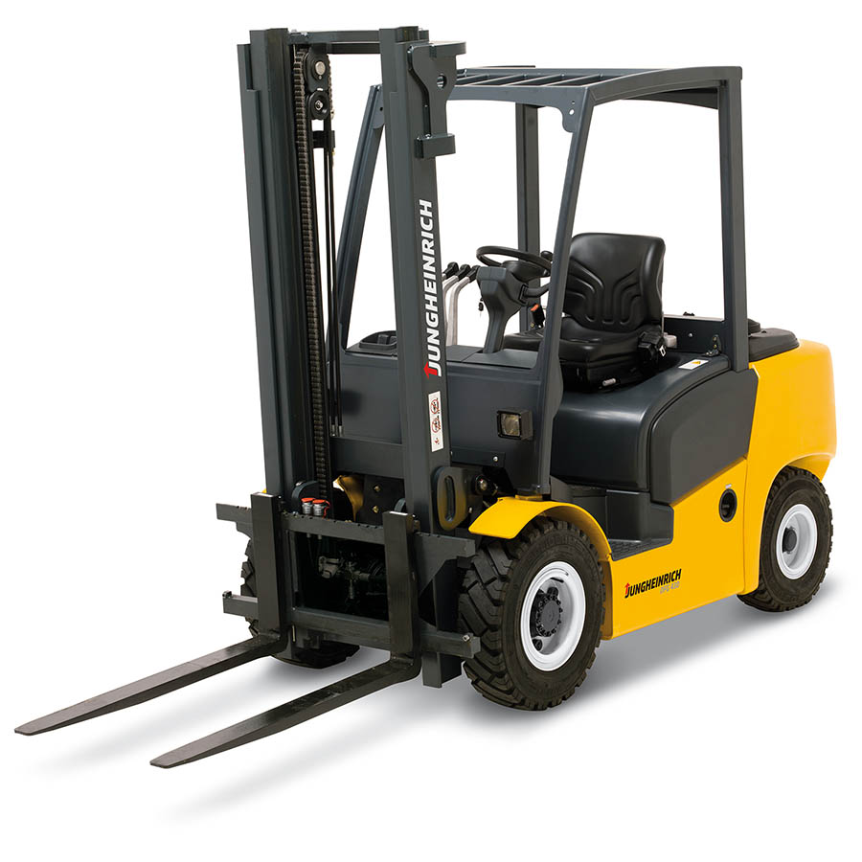
АВТОПОГРУЗЧИК
Представляет собой подъ­ём­но-транс­порт­ный механизм на собственном ко­лёс­ном хо­ду.
Часто выполняет работы внутри помещений.
Сфера их применения очень широка. Также погрузчик практически незаменим при сортировке товара (некоторые склады занимают километры в длину).
Наиболее часто используются погрузчики с грузоподъемностью около 10 тонн.

Slide 3
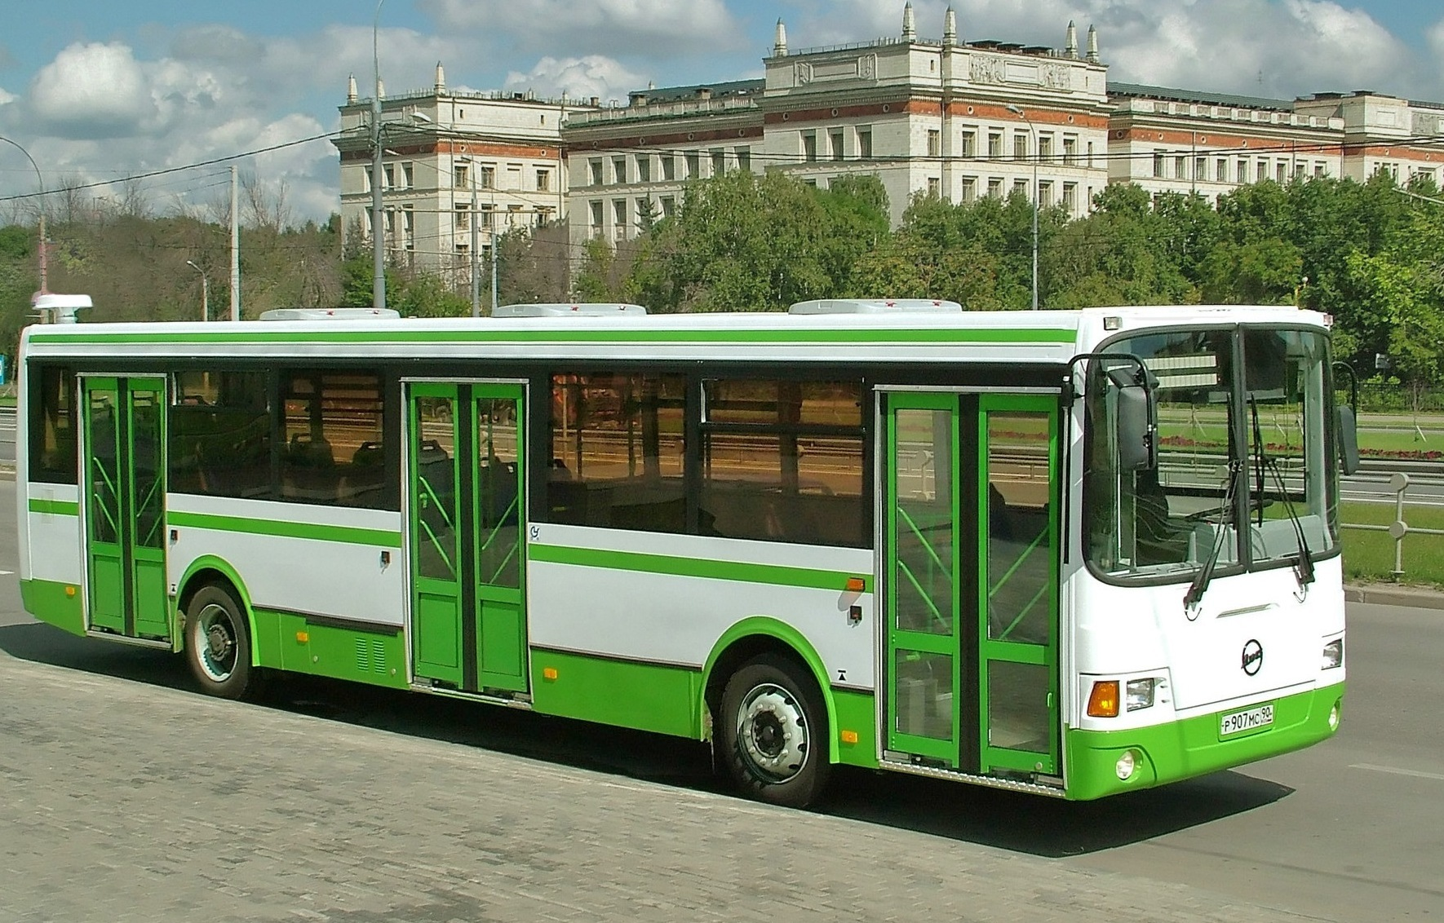
АВТОБУС
Слово "автобус" означает "автомобиль для всех". Внешне он выглядит как большой вагон на колесах с окнами и дверьми.
Внутри автобус оборудован так, чтобы людям было удобно находиться в нем. В автобусе можно ехать как сидя, так и стоя. Для сидячих пассажиров около окон расположены ряды кресел.
Для тех, кто стоит, имеются перекладины-поручни, чтобы можно было держаться за них и не упасть во время движения.
Необходим для быстрого перемещения по территории между цехами.

Slide 4
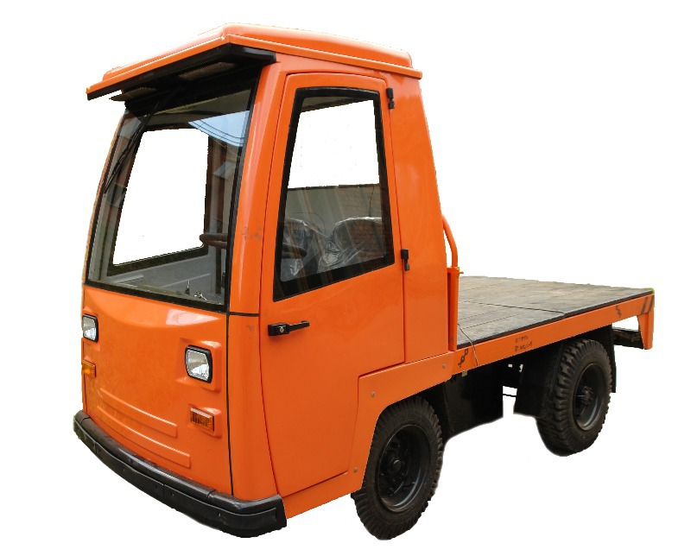
электрокар
Электрокар-компактный электромобиль упрощённой конструкции с высокой грузоподъёмностью, колёсная тележка.
Предназначен для перевозки грузов на относительно небольшие расстояния в пределах промышленных предприятий, в том числе внутри цехов, на складах, а также перронной работы в аэропортах и на железнодорожных вокзалах.
Также большое распространение получили электротележки с неподвижной платформой — предназначенные для перевозки грузов в стеснённых условиях по дорогам с твёрдым покрытием на промышленных предприятиях, складах, и т. п.
Среди них есть платформенные электротележки, предназначенные для механизации транспортных работ внутри цехов предприятий и складских помещений,
Габариты таких электротележек позволяют перемещать их в грузовых лифтах.

Slide 5
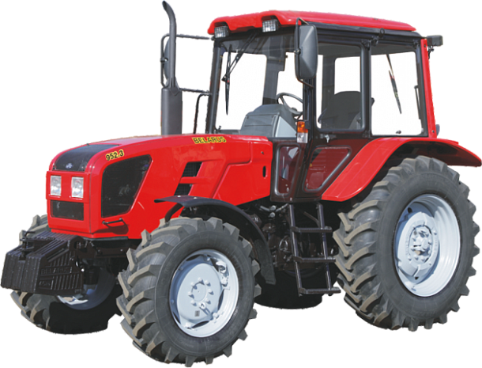
трактор
Самодвижущаяся (гусеничная или колёсная) машина, выполняющая сельскохозяйственные, дорожно-строительные, землеройные, транспортные и другие работы в агрегате с прицепными, навесными или стационарными машинами (орудиями)
На предприятии работают трактора на колесах. Их задача транспортировка различных грузов и материалов между цехами.

